Slide 1
Octavo Semestre
Practicante

Slide 2
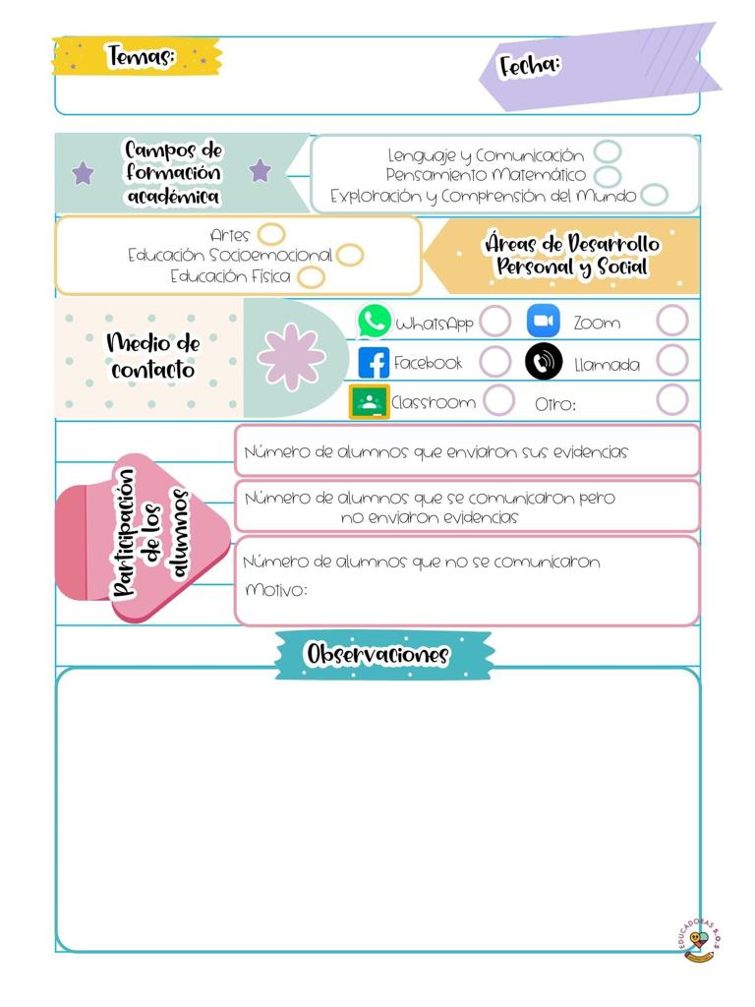
Diario de la alumna
J.N. María L. Pérez de Arreola
2° C y 3° Sección B
Educadora practicante: Jimena Guadalupe Charles H.
11 de Marzo de 2021
9 alumnos de 2º y 10 alumnos de 3º(Conexión a través de Zoom).
19 Asistencia por medio de WhatsApp.
Las evidencias se envían los días viernes en la plataforma de Facebook.
Me sentí muy cómoda el día de hoy, la dinámica de ambas clases fluyó de la mejor forma, anteriormente en conjunto con la educadora titular acordamos comenzar a introducir a los niños a agregar o quitar elementos a una colección, es por eso que el lunes se llevó a cabo el taller con padres de familia en la elaboración de una máquina de contar, hoy se utilizó y fue una actividad satisfactoria.

Slide 3
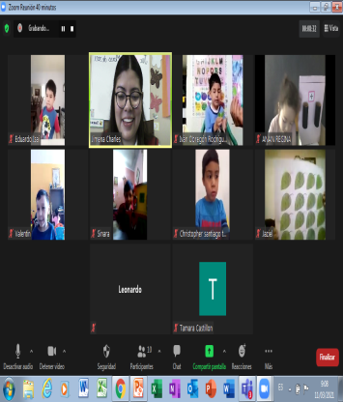
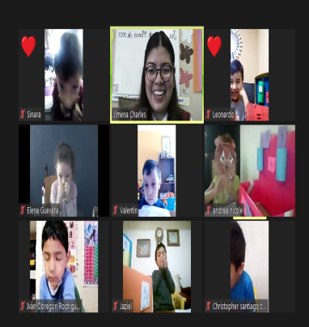
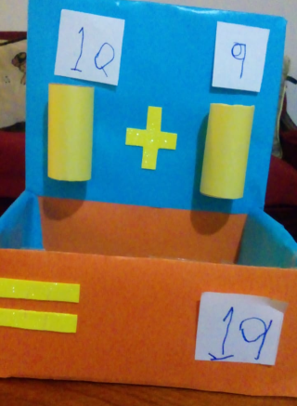
De la intervención de la clase virtual reflexiona acerca de:
¿Cómo desarrollé la clase? Las clases comenzaron con un mensaje de bienvenida y agradecimiento, los niños han sido muy resilientes durante estos meses de contingencia y nos han enseñado a ser fuertes de mil maneras, es por eso, que hoy nos regalamos un aplauso, y decidimos confiar en que los tiempos futuros serán mejores, después recordamos algunas características del oso pardo, pues la máquina de contar tuvo ese enfoque, agregar la cantidad de alimento que el oso necesitaba, llevaron a cabo el conteo, además identificaron la sucesión numérica escrita y registraron los resultados en su cuaderno, al final, reflexionaron sobre la importancia de los números en la vida diaria, además comentaron cómo se habían sentido en la actividad, si resultó complejo o no.
¿Qué mejoras puedo realizar? Al intercambiar opiniones con la maestra titular, consideramos importante mencionar previo a la clase, que los niños deben contar con el material solicitado, debido hubo un alumno de 3º que ya había enviado la imagen de su máquina terminada, pero no la utilizó en el desarrollo de la sesión, lo cual sería más provechoso si se le diera el uso adecuado.
Señalar y describir cómo se realizó la evaluación del aprendizaje esperado: La evaluación del aprendizaje esperado se realizó al ver cómo los niños siguieron las indicaciones, de igual forma al observar el propio proceso de conteo, si respetaron el orden de los números, si conocían la sucesión numérica escrita, además se tuvieron a la mano los indicadores de la evaluación continua,
Fotografías

